Slide 1
Análisis de texto de los Planes Nacionales de Desarrollo en Colombia (2010-2022)
Métodos Computacionales para las Políticas Públicas
Mateo Lancheros Cañón
25 de mayo de 2019

Slide 2
Descripción y motivación
Metodología
Análisis y resultados
Conclusiones

Slide 3
Motivación
Exponer las temáticas priorizadas en la agenda de política pública del país.
Determinar la coincidencia y/o articulación entre las objetivos de los diferentes gobiernos.
Analizar de Planes Nacionales de Desarrollo en materia lingüística y discursiva

Slide 4
Plan Nacional de Desarollo
Instrumento formal y legal por medio del cual se trazan los objetivos del Gobierno permitiendo la subsecuente evaluación de su gestión.
Constitución Política de Colombia de 1991. Artículo 339
A través del PND que el presidente de la República liga sus propuesta y su gestión en el cuatreño.

Slide 5

Plan Nacional de Desarrollo 2010-2014
Juan Manuel Santos Calderón
Partido Social de la Unidad Nacional (Partido de la U)
Número total de palabras:
2’283.375 palabras
Stopwords
124.461 palabras

Slide 6
Plan Nacional de Desarrollo 2014-2018
Juan Manuel Santos Calderón
Partido Social de la Unidad Nacional (Partido de la U)
Número total de palabras:
2’534.979 palabras
Stopwords
136.154 palabras

Slide 7
Plan Nacional de Desarrollo 2018-2022
Iván Duque Márquez
Centro Democrático
Número total de palabras:
2’831.630 palabras
Stopwords
159.842 palabras

Slide 8
Descripción y motivación
Metodología
Análisis y resultados
Conclusiones

Slide 9
Análisis de texto cuantitativo
Dimensión informativa, de labor analítica ambigua que fractura y descompone el texto para luego suturarlo y recomponerlo hacia una nueva interpretación (Gutiérrez, 2009).
Comprobar cuantitativamente la frecuencia de la información contenida en el texto.
Análisis estadistico y descriptivo con el fin de generar supuestos estructurados a partir de un material cualitativo de tipo discursivo.
La palabra es la unidad básica de análisis, independiente del significado.

Slide 10
Desarrollo metodológico
1
2
3
Lectura de texto
Unificación de textos
Limpieza de textos
4
5
Análisis estadistico
Análisis de texto cuantitativo

Slide 11
Descripción y motivación
Metodología
Análisis y resultados
Conclusiones

Slide 12
Gráficos de dispersión

Slide 13
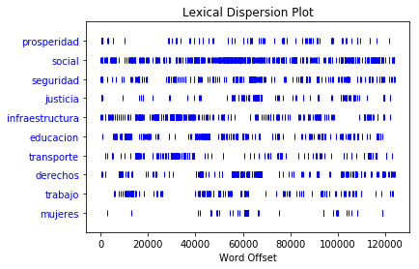
Plan Nacional de Desarrollo 2010-2014

Slide 14
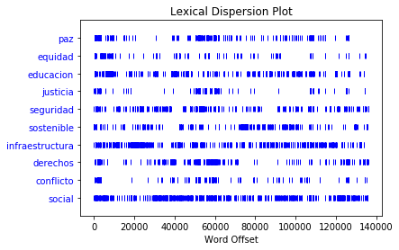
Plan Nacional de Desarrollo 2010-2014

Slide 15
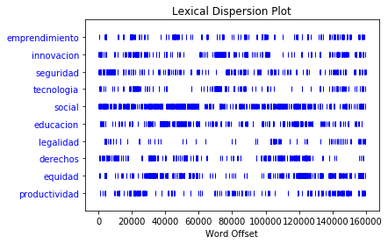
Plan Nacional de Desarrollo 2018-2022

Slide 16
Nube de palabras

Slide 17
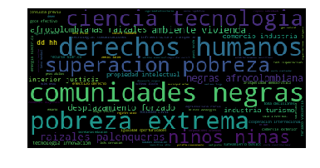
Plan Nacional de Desarrollo 2010-2014

Slide 18
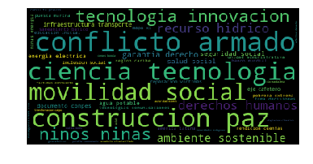
Plan Nacional de Desarrollo 2014-2018

Slide 19
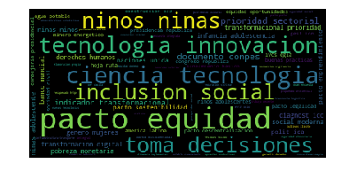
Plan Nacional de Desarrollo 2018-2022

Slide 20
Distribución de frecuencia

Slide 21
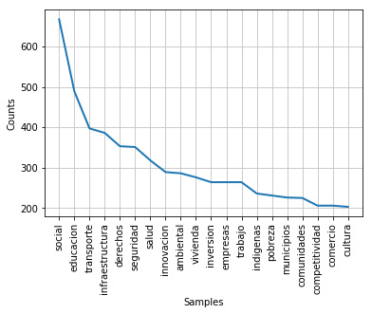
Plan Nacional de Desarrollo 2010-2014

Slide 22
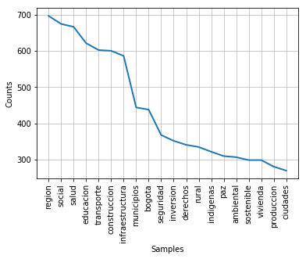
Plan Nacional de Desarrollo 2014-2018

Slide 23
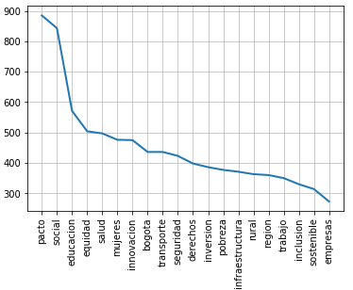
Plan Nacional de Desarrollo 2014-2018

Slide 24
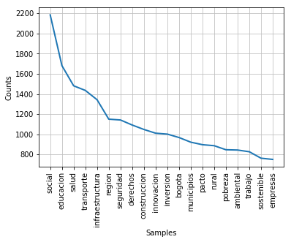
Plan Nacional de Desarrollo Consolidado

Slide 25
Conteo de palabras críticas
Palabra | PND 2010-2014 | PND 2014-2018 | PND 2018-2022
Mujeres | 165 | 83 | 476
Niños | 151 | 125 | 242
FARC | 5 | 7 | 18
Violencia | 152 | 78 | 231
Rural | 189 | 335 | 363
Corrupción | 96 | 53 | 107
Salud | 318 | 666 | 497
Pobreza | 231 | 239 | 377
Indígenas | 236 | 322 | 115

Slide 26
Descripción y motivación
Metodología
Análisis y resultados
Conclusiones

Slide 27
Conclusiones
La integralidad de los PND a través de los períodos presidenciales.
Análisis de redes para contrastar coincidencias.
Cada PND prioriza temáticas de política pública diferentes.
A través de los años hay temáticas que se mantienes y adiquieren mayore relevancia (rural, corrupción); mientras que otras pierden prevalencia en los PND (salud, indígenas).
Se han incluido nuevas temáticas en la agenda de política pública de acuerdo a la relevancia del contexto.

Slide 28
Muchas gracias
Mateo Lancheros Cañón
25 de mayo de 2019

